Slide 1

Sprawozdanie 1
PROGRAMOWANIE GENETYCZNE W JĘZYKU PYTHON
PROWADZĄCY: PROF. DR HAB. INŻ. OLEKSANDR PETROV
Martyna Korczyńska
Informatyka i ekonometria
Wydział Zarządzania AGH
Kraków, 2019

Slide 2

ZADANIE 1
Spowoduj pojedynczym poleceniem Pythona, by na ekranie 20-krotnie wyświetliła się wartość wyrażenia 1.2e+3+34.5 każdorazowo rozdzielona średnikiem.
01

Slide 3
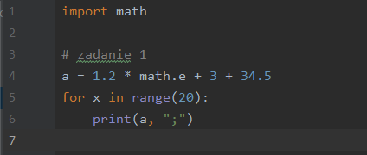
ROZWIĄZANIE
Link do pliku: zadanie_1.py
02

Slide 4
ZADANIE 2
Używając instrukcji Pythona oblicz resztę z dzielenia 17 przez 7 i zapamiętaj wynik w zmiennej o nazwie z. Następnie, pojedynczym poleceniem Pythona i bez użycia nawiasów, przemnóż zmienną z przez z+3.
03

Slide 5
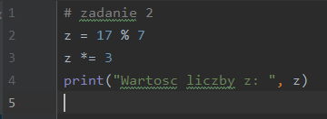
ROZWIĄZANIE
Link do pliku: zadanie_2.py
04

Slide 6
ZADANIE 3
Napisz program "odsetki.py", który obliczy stan konta za N lat, gdzie stan początkowy konta wynosi SPK, a stopa oprocentowania P% rocznie (obowiązuje miesięczna kapitalizacja odsetek). N, SPK i P podaje użytkownik programu.
05

Slide 7
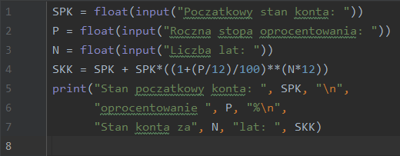
ROZWIĄZANIE
Link do pliku: zadanie_3.py
06

Slide 8
ZADANIE 4
Napisz program "prk.py", który obliczy wszystkie pierwiastki rzeczywiste równania kwadratowego o postaci
ax2+bx+c=0, gdzie a, b i c podaje użytkownik. Program powinien na początku sprawdzić, czy wprowadzone równanie jest rzeczywiście kwadratowe.
07

Slide 9
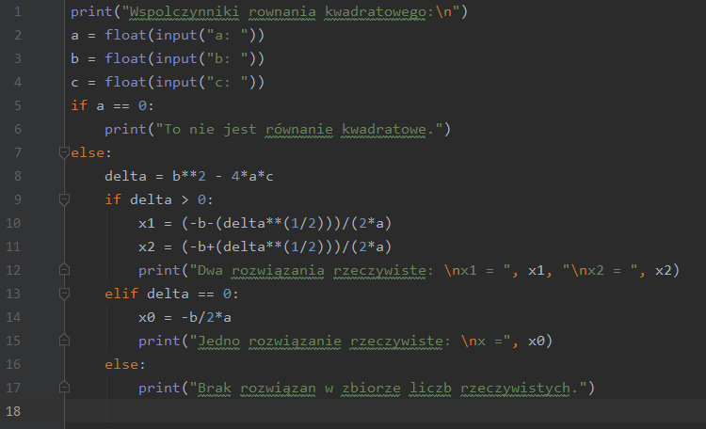
ROZWIĄZANIE
Link do pliku: zadanie_4.py
08

Slide 10
ZADANIE 5
Napisz program „oceny.py”, który wczytuje od użytkownika kolejne oceny i:
a) sprawdza, czy wprowadzona ocena jest na liście dopuszczalnych na wydziale ocen
b) jeżeli ocena jest na liście dopuszczalnych na wydziale ocen, dodaje ją do listy ocen otrzymanych
c) jeżeli wciśnięto sam Enter, oznacza to koniec listy otrzymanych ocen
d) wyświetla wyliczoną dla listy otrzymanych ocen średnią arytmetyczną.
09

Slide 11
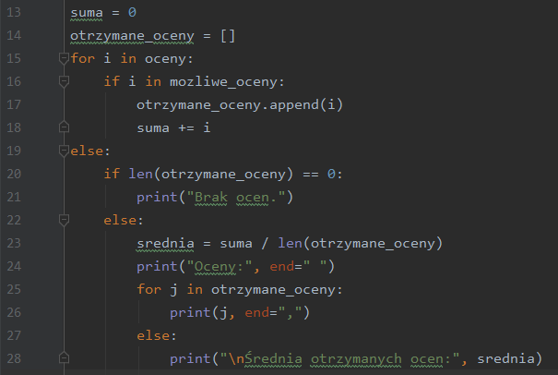
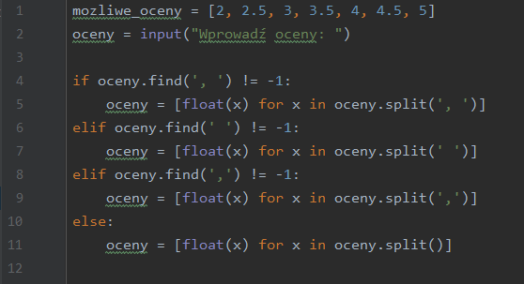
ROZWIĄZANIE
Link do pliku: zadanie_5.py
10

